Slide 1
Экологичность туризма и экологический туризм
Работу выполнила: Кцоева Элина Руслановна
Ученица 8 «В» класса, МБОУ СОШ №22
Научный руководитель: Джелиева Валентина Гавриловна,учитель географии

Slide 2
Актуальность темы
• Рост интереса к экологическому туризму
• Необходимость сохранения природы Кавказа
• Владикавказ — важный туристический центр региона
• Экологичный туризм помогает сохранять природные ресурсы

Slide 3
Цель и задачи проекта
Цель: изучить возможности развития экологичного туризма во Владикавказе.
Задачи:
• изучить понятие экологического туризма
• исследовать природные объекты региона
• определить экологические проблемы туризма
• предложить экологичный туристический маршрут

Slide 4
Что такое экологический туризм
Экологический туризм — это форма путешествий,
при которой туристы посещают природные территории
с минимальным воздействием на окружающую среду.
Основные принципы:
• сохранение природы
• уважение к культуре местных народов
• экологическая ответственность туристов

Slide 5
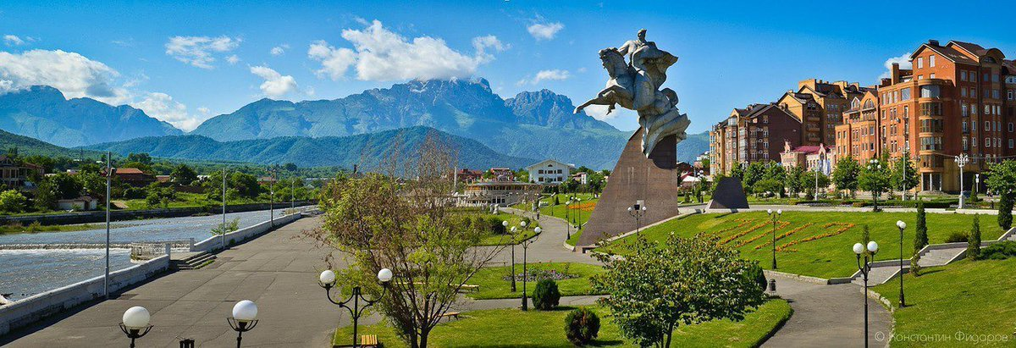
Город Владикавказ
• столица Республики Северная Осетия — Алания
• расположен у подножия Кавказских гор
• важный культурный и туристический центр
• ворота к горным туристическим маршрутам

Slide 6
Природные ресурсы региона
• горные ландшафты
• река Терек
• леса и заповедные территории
• уникальная флора и фауна Кавказа

Slide 7
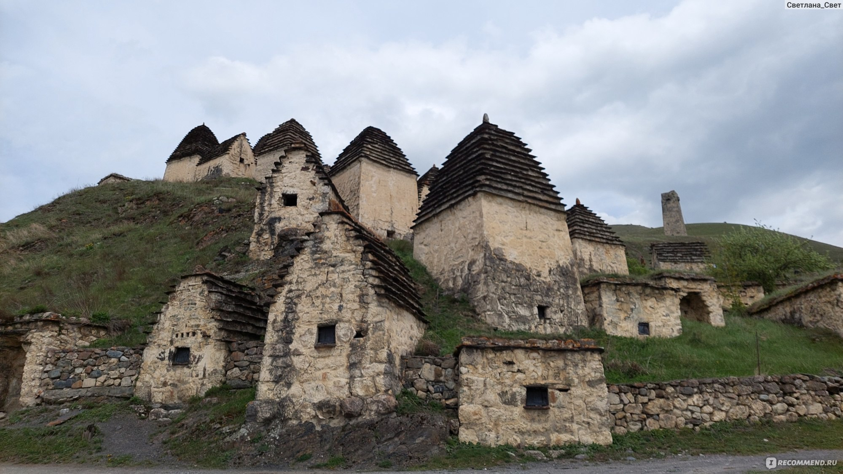
Популярные природные места рядом
• Куртатинское ущелье
• Кармадонское ущелье
• Даргавс
• горные туристические маршруты

Slide 8
Экологические проблемы туризма
• загрязнение природы мусором
• повреждение природных ландшафтов
• чрезмерное количество туристов
• отсутствие экологической культуры у некоторых путешественников

Slide 9
Принципы экологичного туризма
• не оставлять мусор
• использовать экологичные маршруты
• бережно относиться к природе
• поддерживать местное население и культуру

Slide 10
Пример экологического маршрута
Маршрут:
Владикавказ → Куртатинское ущелье → Даргавс → горные природные тропы.
Особенности маршрута:
• пешие прогулки
• изучение природы
• минимальное воздействие на окружающую среду

Slide 11
Результаты исследования
• экологический туризм имеет большой потенциал
• регион обладает уникальной природой
• необходимо развивать экологическую культуру туристов
• важно создавать экологические маршруты

Slide 12
Заключение
Экологичный туризм во Владикавказе помогает:
• сохранять природные богатства Кавказа
• развивать туризм региона
• повышать экологическую культуру общества
Спасибо за внимание!

